Slide 1
Emergentti materialismi
Panu Raatikainen
Tamperen yliopisto
"Consciousness, Materialism, and Explanation".

Slide 2

Ilkka Niiniluoto ja emergentti materialismi
Muun muassa:
”Maailma 3:n oliot”, L. Haaparanta (toim.), Olio. HY 1984.
”Miten minä on syntynyt”, I. Niiniluoto & P. Stenman (toim.), Minä. SFY 1988.
Maailma, minä ja kulttuuri. Emergentin materialismin näkökulmia. Otava 1990.

Slide 3
”Scientific Realism and the Problem of Consciousness”,
A. Revonsuo & M. Kamppinen (toim.), Consciousness in Philosophy and Cognitive Neuroscience, 1994.
“World 3: A Critical Defence”. I. Jarvie, K. Milford, and
D. Miller (toim.), Karl Popper: A Centenary Assessment
vol. II. Metaphysics and Epistemology, 2006.
“Margolis and Popper on Cultural Entities”, D.-M. Grube &
R. Sinclair (toim.), Pragmatism, Metaphysics and Culture—Reflections on the Philosophy of Joseph Margolis, 2015.

Slide 4
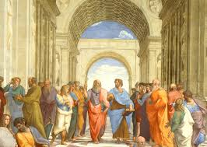
”Oma näkökulmani ... edustaa emergenttiä materialismia. Sen mukaan ihmismieli ja kulttuuri ovat aineen maailmasta evoluution kautta kehittyneitä muodosteita, jotka ihmisten toiminnan ylläpitäminä ja uusintamina elävät suhteellisen itsenäistä elämää ja asettavat samalla ehtoja ja kehyksiä uusien ihmisyksilöiden kasvulle ja kehitykselle.”
(Niiniluoto 1990, Johdanto, s. 11)

Slide 5

”Emergentit materialistit … katsovat, että
mentaaliset ilmiöt ovat syntynsä ja
olemassaolonsa suhteen riippuvia aineesta,
mutta silti niitä ei voi redusoida maailmaan 1.
Henkeä ei ole olemassa ilman ainetta, mutta sielulliset ilmiöt muodostavat sellaisen aineen järjestäytyneisyyden tason, jolla ilmenee uusia ’emergenttejä’ piirteitä
– ts. kyseisillä kokonaisuuksilla on ominaisuuksia, joiden olemassaolo ja säännönmukaisuudet eivät ole johdettavissa osien fysikaalisista ja biologisista ominaisuuksista ja laeista.”
(Niiniluoto 1988/1990, s. 91)

Slide 6
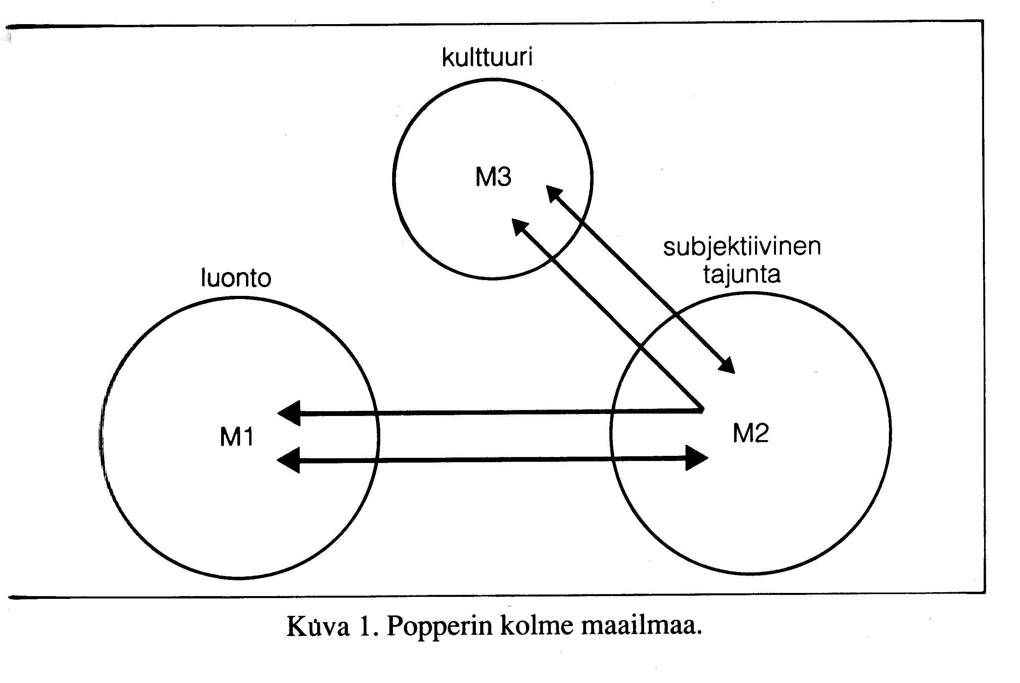
Popperin kolme maailmaa

Slide 7
Maailma 1:
eri kokoiset fysikaaliset objektit ja prosessit;
materiaaliset esineet; voimat, voimakentät, aallot…
Maailma 2:
mentaaliset tilat, tietoisuus
Maailma 3:
ihmisen tekemä objektiivinen todellisuus
propositiot, teoriat, taideteokset, myytit
sosiaaliset instituutiot

Slide 8
Myös kriittisiä näkökohtia suhteessa Popperiin:
Popper: maailmat 1 ja 2 voivat olla vuorovaikutuksessa keskenään; samoin maailmat 2 ja 3;
maailmojen 1 ja 3 välillä ei suoraa kontaktia, vaan niiden vuorovaikutus tapahtuu aina maailman 2 välityksellä.
Niiniluoto: "ongelmallinen monessakin mielessä".
Popper: objekti on todellinen ⇔ se joko on tavallista
kokoa oleva fysikaalinen esine tai kykenee kausaalisesti vuorovaikuttamaan tällaisiin esineisiin.
(vrt. ”Alexanderin lausuma”)
Niiniluoto: ”epäilemättä reaalisuuden riittävä ehto. Sen sijaan ei ole selvää, että se olisi myös välttämätön ehto.”

Slide 9
”On järkevää ajatella, että todellisuus on suunnattoman monimuotoinen ja ikään kuin kerrostunut ja että luonnon-tieteet ja ihmistieteet tutkivat sen eri puolia ja kerroksia.
Rakenteiden monimutkaistuessa aineessa ilmaantuu tai nousee esiin uudenlaisia, tavallaan ylemmän tason ominaisuuksia, jotka eivät enää palaudu osatekijöidensä alemman tason ominaisuuksiin.
Tätä ilmiöitä kutsutaan filosofiassa emergenssiksi.” (Raatikainen 2004)
”Ehkä luontevin suomenkielinen vastine on ’kehkeytyminen’ ”. (Pihlström 2007).

Slide 10
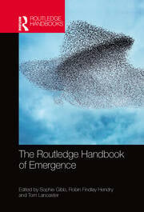
Kansainvälinen keskustelu 1990-luvulta alkaen
Kiinnostus emergentismiin ollut nousussa:
A. Beckermann, H. Flohr & J. Kim (toim.)
Emergence or Reduction? Walter de Gruyter, 1992.
Mark A. Bedau & Paul Humphreys (toim.) Emergence: Contemporary Readings in Philosophy and Science.
The MIT Press, 2008.
S. Gibb, R. F. Hendry & T. Lancaster (toim.),
The Routledge Handbook of Emergence.
Routledge, 2019.

Slide 11
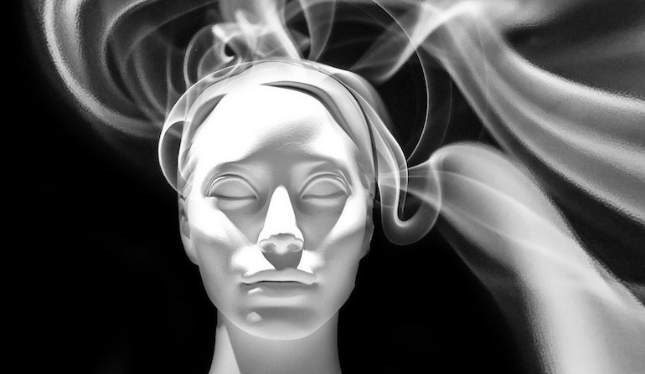
On erotettu tarkemmin:
synkroninen vs diakroninen emergenssi
episteeminen vs metafyysinen emergenssi
heikko vs vahva emergenssi
Päähuomio kuitenkin:
synkroninen, metafyysinen, (jossain
mielessä) “vahva” emergenssi.

Slide 12
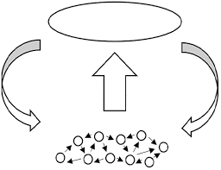
Emergentteihin ominaisuuksiin liitetään nyt
usein seuraavat ydinpiirteet:
“päällätuleminen” (supervenienssi)
ei-redusoituvuus
kausaalinen relevanssi
alaspäin suuntautuva kausaatio

Slide 13
Reduktionismin ongelmat
Fysiikka:
Termodynamiikka ⇒ statistinen mekaniikka ?
Kemia ⇒ kvanttimekaniikka ?
Biologiset tieteet:
mekanistiset ilmiöiden selitykset;
ei teorioiden reduktiota.
Psykologia: moninainen toteutuvuus.

Slide 14
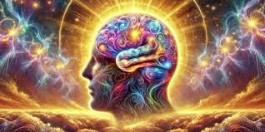
Nykyään vakiintunut erottelu:
substanssidualismi vs ominaisuusdualismi
“substanssi”: voi olla olemassa itsessään
Niiniluoto:
selvästi hylkää substanssidualismin;
näyttäisi joskus samastavan (?) emergentin materialismin ja ominaisuusdualismin.

Slide 15
”Emergentit materialistit taas katsovat, että mentaaliset ilmiöt ovat syntynsä ja olemassaolonsa suhteen riippuvia aineesta, mutta silti niitä ei voi redusoida maailmaan 1.
Henkeä ei ole olemassa ilman ainetta, mutta
sielulliset ilmiöt muodostavat sellaisen aineen järjestäytyneisyyden tason, jolla ilmenee uusia ’emergenttejä’ piirteitä – ts. kyseisillä kokonaisuuksilla on ominaisuuksia, joiden olemassaolo ja säännönmukaisuudet eivät ole johdettavissa osien fysikaalisista ja biologisista ominaisuuksista ja laeista.”
(Niiniluoto 1988/1990, s. 91)

Slide 16
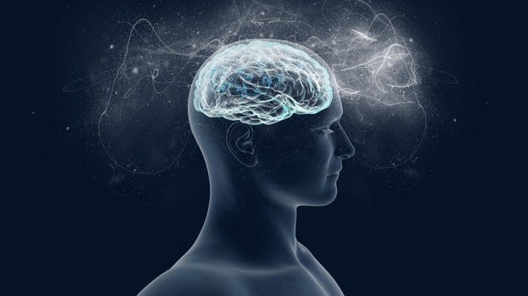
"Hienostuneemman materialismin versiot katsovat mentaalisen muodostuvan ominaisuuksista, tiloista, tapahtumista tai akteista, jotka aina tavalla tai toisella liittyvät aineeseen (aivot tai ruumis).”
(Niiniluoto 1988/1990, s. 91)

Slide 17
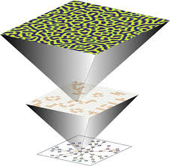
Emergentismille nyt usein
luetut ydinpiirteet:
“päällätuleminen” (supervenienssi)
ei-redusoituvuus
kausaalinen relevanssi
koskevat kaikki luonnollisemmin ominaisuuksia kuin substansseja tai objekteja.

Slide 18
Viimeaik. filosofiassa myös vakiintunut erottelu:
Ominaisuusdualismi vs ei-reduktiivinen materialismi
Standardi välttämätön ehto:
Materialismi: Kaikki ominaisuudet ovat “päällätulevia” (supervenienssi) suhteessa perustaviin fysikaalisiin ominaisuuksiin – metafyysisellä välttämättömyydellä.
Ominaisuusdualismi: kieltää tämän
– voi sallia päällätulemisen nomologisesti välttämättömänä

Slide 19

Niiniluoto: keskittyy usein
lähinnä olioihin;
ei tee selvää eroa ominaisuuksien suhteen.
Näyttäisi, että ollakseen ylipäänsä materialismia, emergentin materialismin tulisi kieltää myös ominaisuusdualismi (em. mielessä).
Olisi mielenkiintoista kuulla, minkä kannan
Niiniluoto lopulta ottaisi tämän erottelun osalta…

Slide 20
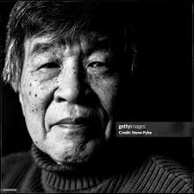
Keskustelua mielestäni vääristänyt:
sekä “vahvan” emergenssin ystävien että vastustajien keskuudessa suosittu käsitys,
että se edellyttää ominaisuusdualismia;
että on hylättävä joko alaspäin suuntautuva kausaatio tai materialismi;
taustalla nk. “Poissulkemisongelma”
(erit. Kim 1989, 1992)

Slide 21
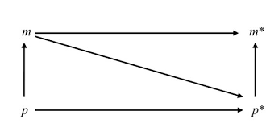
Kuitenkin:
Monet kausaation johtavat asiantuntijat (+ minä) ovat arvostelleet poissulkemisargumenttia;
perustuu sekaviin ja epäkoherentteihin intuitioihin kausaatiosta.
Raatikainen 2007, 2010, 2017
Menzies 2008, 2013
Hitchcock 2012
Woodward 2008, 2015, 2021

Slide 22
Alaspäin suuntautuvaa kausaatiota kuvataan usein puhumalla emergenttien ominaisuuksien omasta “kausaalisesta voimasta”;
potentiaalisesti harhaanjohtava puhetapa;
voi johtaa olettamaan ongelmallisen kuvan kausaatiosta jnkl tuottamisena tai voimansiirtona.
Parempi korvata puheella ominaisuuksien “kausaalisesta relevanssista”.
Väitän että ylemmän tason ominaisuudet voivat olla kausaalisesti relevantteja siinä kuin mikään.

Slide 23
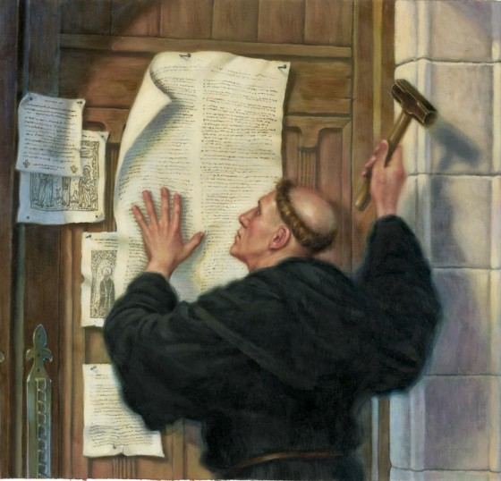
Esitän myös että em. ei vaadi meitä tinkimään materialismista:
voimme pitää kiinni myös vahvasta metafyysisestä päällätulemisesta.
Yleinen väärä dilemma kirjallisuudessa;
olettaa (mm. Kim) poissulkemisargumentin tms. pätevyyden.

